Slide 1
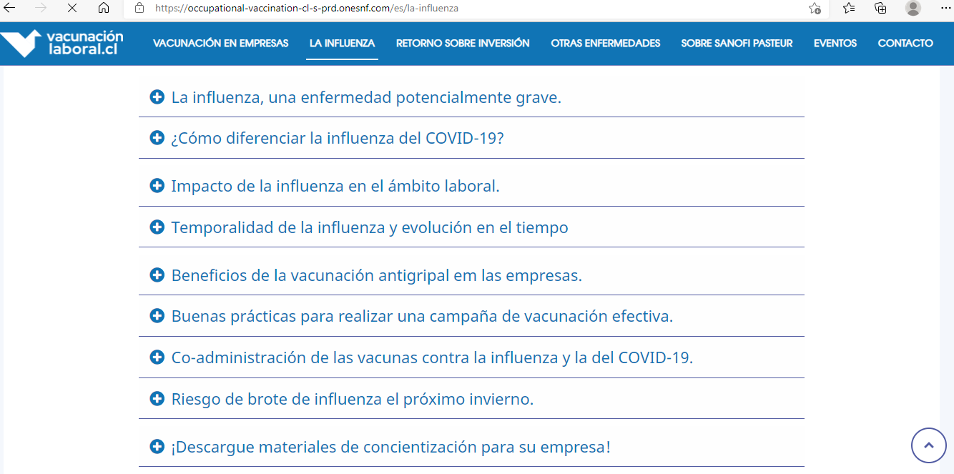
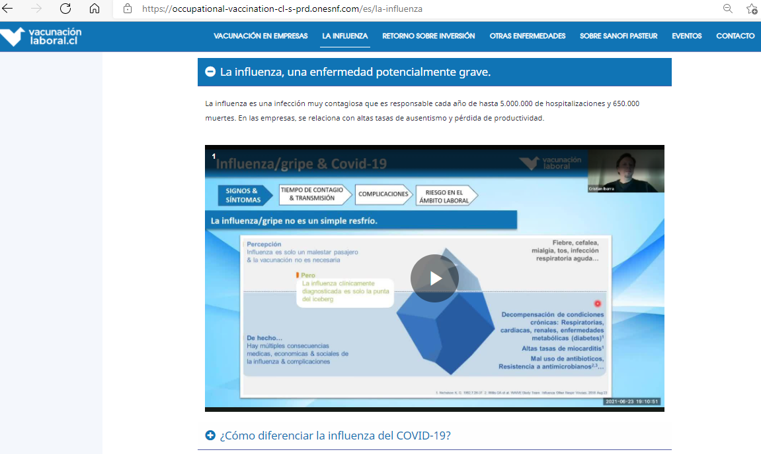
Optimizaciones del website Vacunación Laboral CL - AR
Sección: Influenza
1er item desplegado:

Slide 2
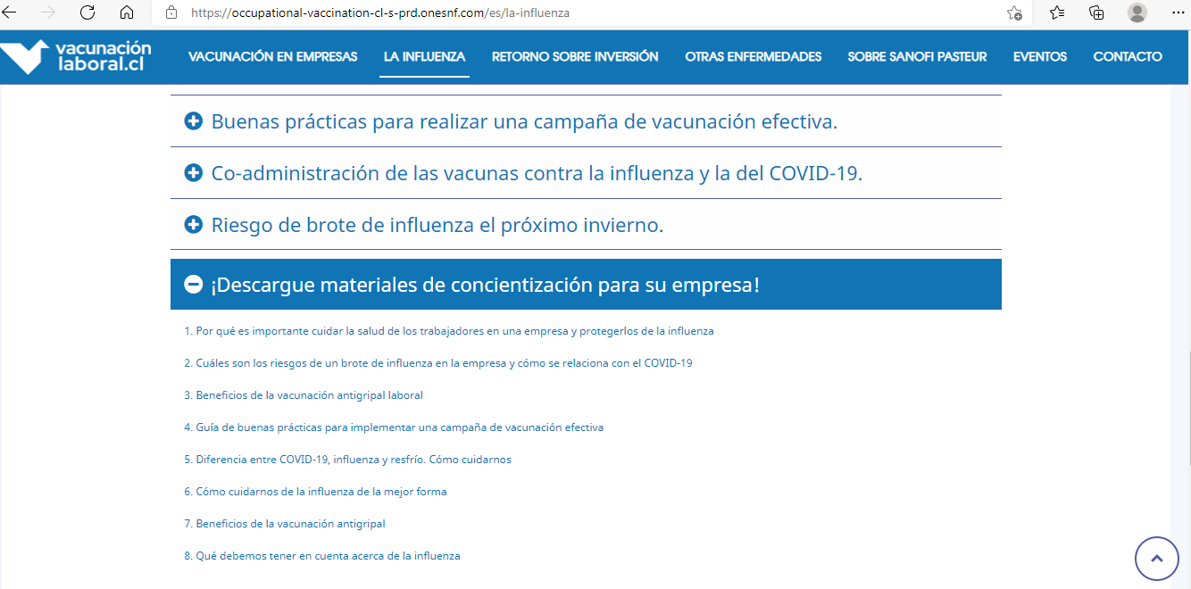
Sección: Influenza
Último íitem desplegado:

Slide 3
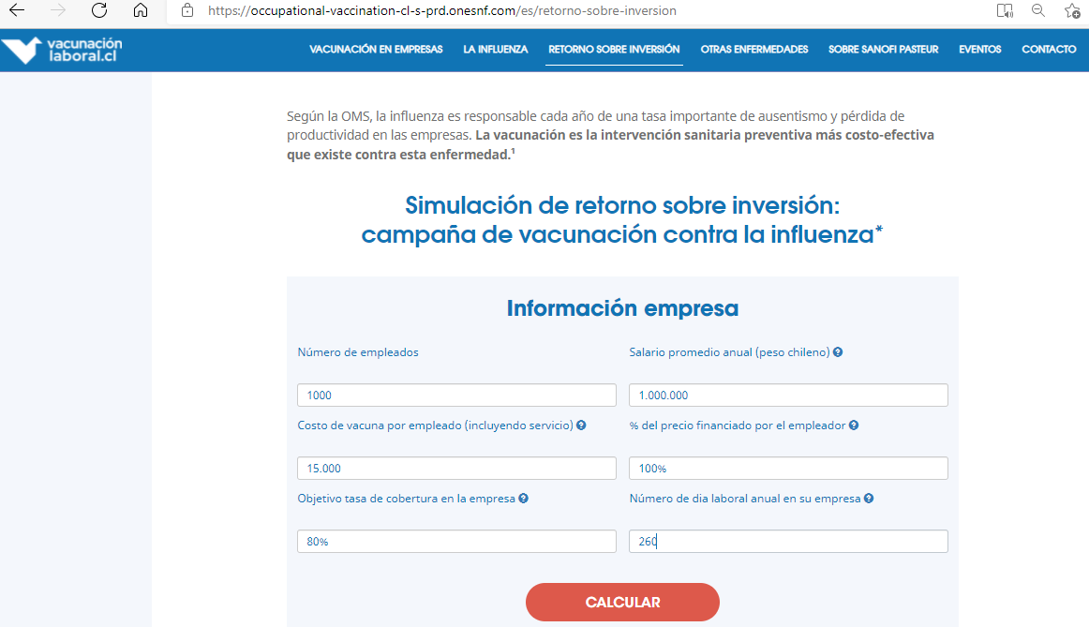
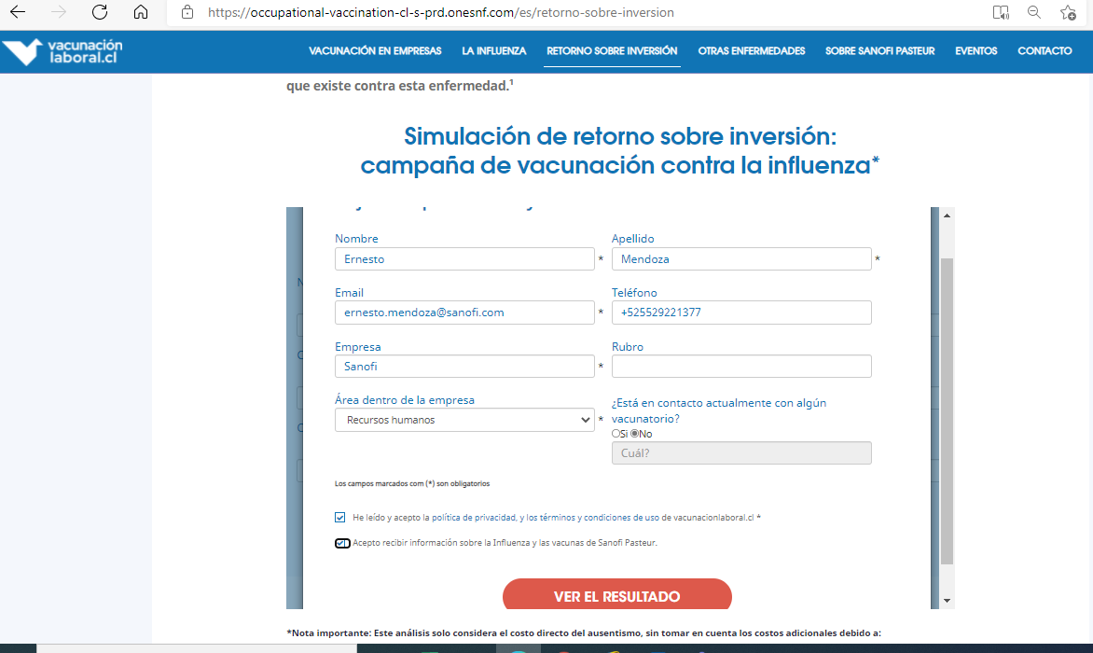
Sección: Retorno sobre inversión
Formulario calcular retorno sobre inversión de una campaña de vacunación antigripal:
2da sección del formulario:

Slide 4
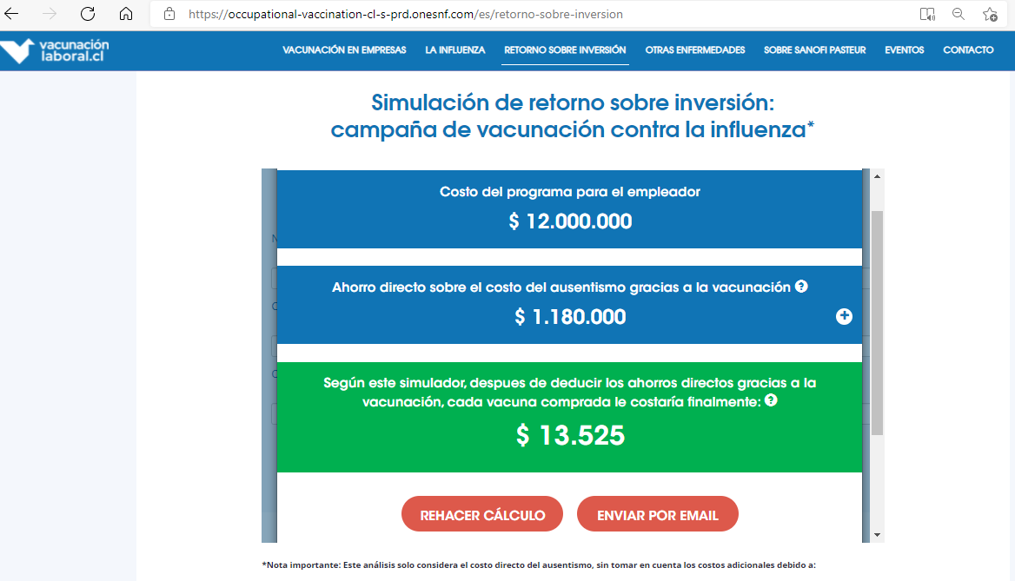
Sección: Retorno sobre inversión
Resultados que se muestran al haber completado el form y aceptado los términos y condiciones + política de privacidad:

Slide 5
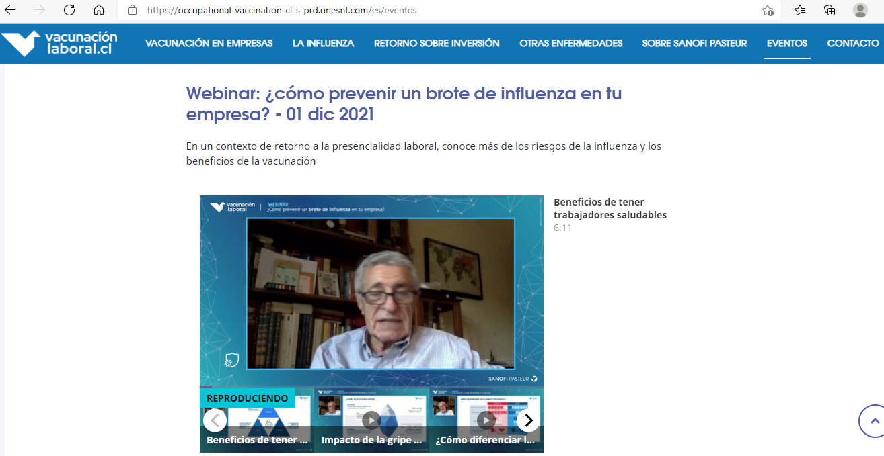
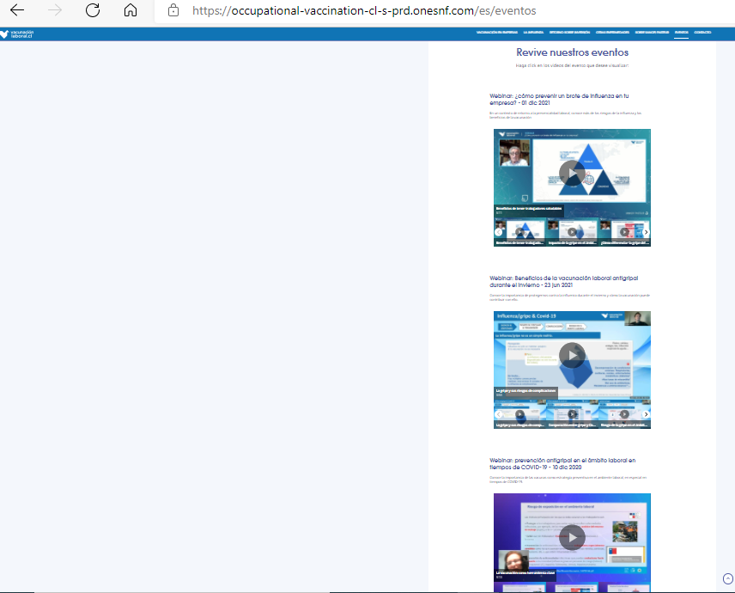
Sección: Eventos
Vista del 1er evento que se publicará en esta sección a través de cápsulas de video:
Vista general de los 3 eventos que se publicarán hasta el momento:

Slide 6
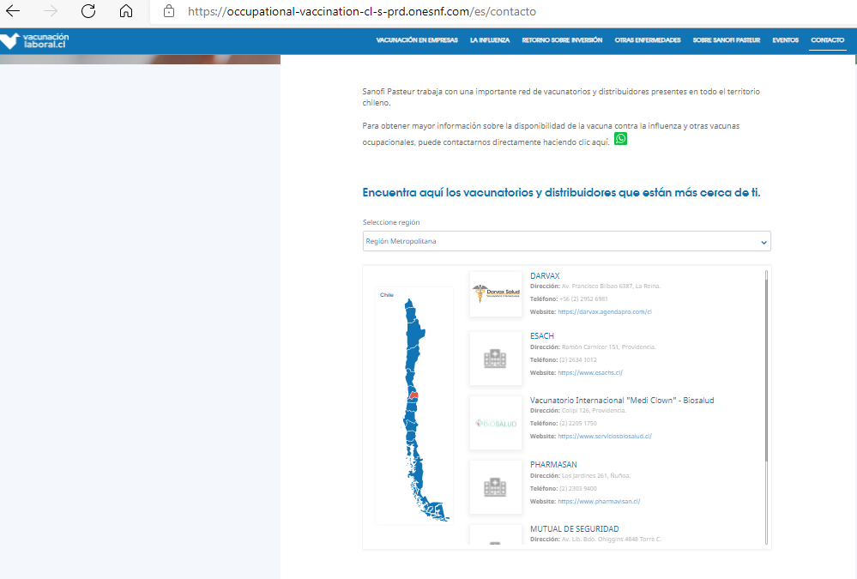
Sección: Contacto
Botón de whatsapp para contacto directo con representante comercial + mapa de vacunatorios:

Slide 7
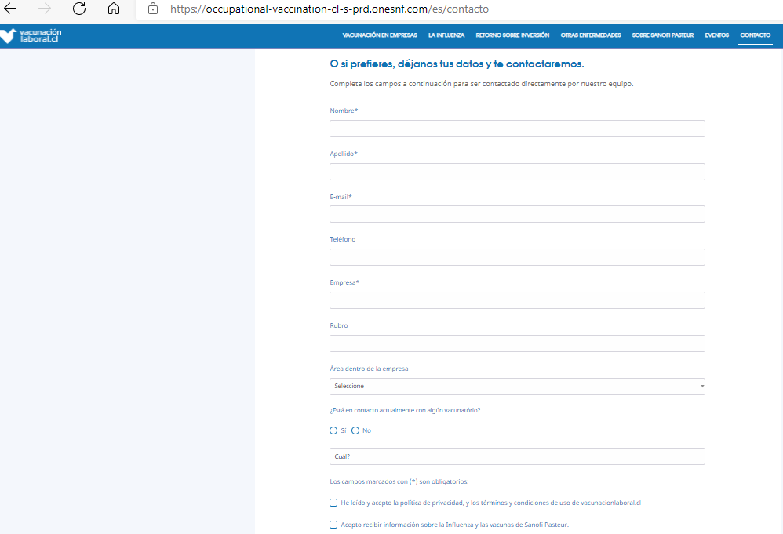
Sección: Contacto
Formulario de datos:

Slide 8
Política de privacidad - website Vacunación Laboral
Sanofi Pasteur S.A. (“Sanofi Pasteur”) es un laboratorio que se dedica a la elaboración de vacunas y otros productos relacionados con la inmunología para la prevención, tratamiento y cura de enfermedades de los humanos y cuenta con amplias operaciones de investigación, desarrollo, fabricación y marketing en ese campo en todo el mundo.
VALTECH y COGNIZANT [QMF/1] a nombre de Sanofi Pasteur han desarrollado la página web: www.vacunacionlaboral.cl para Sanofi Pasteur S.A de Chile (en adelante el “Sitio”). Este Sitio diseñado para usuarios mayores de 18 años, y abierto para su uso por Sanofi Pasteur, desea presentar y compartir contenido a usted sobre la recomendación de las organizaciones de salud chilenas y globales sobre la vacunación en empresas, a través de www.vacunacionlaboral.cl.
Los datos personales recopilados mediante este Sitio son procesados de acuerdo con la Ley N°19.628, sobre Protección de la Vida Privada (“Ley de Protección de Datos Personales”), y almacenados en una base de datos de titularidad y bajo el control de:
Sanofi Pasteur S.A de Chile
Data Privacy Office
ernesto.mendoza@sanofi.com
Sanofi Pasteur respeta su privacidad. El objetivo de esta Política de Privacidad (en adelante, la “Política de Privacidad”), es informar a usted respecto del tratamiento de la información y datos personales que se recopilan a través de este Sitio y las medidas de seguridad que adoptará Sanofi Pasteur para proteger la confidencialidad e integridad de los datos personales. “
A los fines de esta Política de Privacidad los términos “datos personales”, “datos sensibles”, “almacenamiento de datos”, “tratamiento de datos”, “responsable del registro o banco de datos”, “titular de los datos” y “procedimiento de disociación de datos” tendrán el significado asignado por el artículo 2 de la Ley sobre Protección de Datos Personales.
La aceptación de esta Política de Privacidad es voluntaria y a comunicación de sus datos personales no es mandatoria. No obstante, algunos datos personales podrán ser obligatoriamente requeridos para poder utilizar el Sitio, en tal caso, se especificará expresamente. Al aceptar esta Política de Privacidad al usar el Sitio , usted consiente a las prácticas de privacidad descriptas en esta Política de Privacidad.
En caso de negarse a comunicar su información personal a Sanofi Pasteur, Sanofi Pasteur no podrá enviarle información relacionada con el cálculo de retorno sobre inversión.
Recopilación de datos
Sanofi Pasteur recopila a través de mecanismos manuales y/o automáticos la siguiente información a través del uso del Sitio:
Nombre y Apellido.
País de residencia y trabajo.
Dirección de correo electrónico.
Teléfono

Slide 9
Nombre de la empresa / razón social
Rubro de la empresa
Área de la empresa en la que desempeña sus funciones
Encuestas: Con su consentimiento, Sanofi Pasteur recopila y procesa los datos personales necesarios con el objeto de comprender el uso del Sitio. En cada encuesta en particular, se informará el carácter obligatorio o facultativo de las respuestas y el propósito para el cual se está solicitando la información.
Parámetros del dispositivo. UDID (Dispositivo Único Identificado), tecnología Android/iOS, versión App, versión OS, estado de la red, marca, fabricante, tecnología portadora.
Datos de localización. Usted necesitará activar los servicios de localización de su teléfono/computadora/dispositivo cuando sea solicitado por el Sitio y concederle acceso a sus coordenadas de GPS. Con su permiso, el Sitio usará sus datos de localización para determinar el centro de vacunación más cercano.
Otra información. Cualquier comentario o consultas que haya realizado a “Sanofi Pasteur”
Sanofi Pasteur representa y garantiza que ninguna otra información concerniente a sus datos personales será recopilada, procesada y/o transferida, más que aquellas descriptas anteriormente.
Usted debe recibir esta información en el mismo momento en que se requiera su consentimiento y, en todo caso, antes de que otorgue su consentimiento. Al momento de recabar datos personales, el titular de los mismos debe dar Sanofi Pasteur su consentimiento inequívoco antes de que sus datos personales sean procesados. Este consentimiento será obtenido por medios electrónicos en la sección de Simulación de retorno sobre inversión, al hacer clic en el botón “He leído y acepto la política de privacidad, y los términos y condiciones de uso de vacunacionlaboral.cl” será suficiente para entender que el consentimiento ha sido otorgado de manera inequívoca, siempre que luego se haga clic en “ver el resultado”.
Cómo Sanofi utiliza su información
Sanofi Pasteur utiliza sus datos personales para contactarle y enviarle la información previamente solicitada en el Sitio que puede ser el cálculo de retorno sobre inversión o información adicional sobre vacunación y enfermedades prevenibles por vacuna. Además, Sanofi Pasteur utiliza sus datos personales para responder a comentarios y preguntas para brindarle soporte.
Sus datos personales pueden ser usados para un análisis automatizado a ser utilizado por Sanofi Pasteur para tomar decisiones que lo conciernen a Ud.
Este procesamiento de datos se implementa sobre la base de su consentimiento previo. En ningún caso estos datos serán tratados para fines diferentes, sin su previo consentimiento explicito.
Sanofi Pasteur no envía Spam ni correos electrónicos masivos no solicitados. Sanofi Pasteur toma las precauciones para asegurar que los correos electrónicos que reciba de parte de Sanofi Pasteur sean legítimos y que su proveedor de servicios de internet pueda reconocer como no modificados por un tercero, evitando así, que estos correos sean catalogados en carpetas Spam. La obligación y responsabilidad de Sanofi Pasteur se limita a disponer de los medios adecuados para este fin mediante la utilización de tecnología avanzada que permite resguardar adecuadamente –según el estado de la técnica- la confidencialidad y seguridad de los datos personales. Asimismo, para garantizar la seguridad de los datos, aplicará los mismos criterios y el mismo grado de diligencia que aplica para resguardar su propia información. No obstante, Ud. está en conocimiento de que, dado que la información es transmitida a través de Internet, podrían existir filtraciones o intercomunicaciones no deseadas, motivo por el cual no se considerará violación de cualquier obligación de confidencialidad la información que tenga este origen. Sanofi Pasteur exigirá a los terceros que contrata o a quienes intervengan en cualquier fase del tratamiento de datos personales, mantener reserva respecto de los mismo y adoptar y cumplir con todas las medidas técnicas, humanas y administrativas adecuadas para la protección de los datos personales en relación con los cuales dichos terceros actúen como encargados.

Slide 10
Sanofi Pasteur representa y garantiza que ningún otro uso de sus datos personales será procesado, más que los detallados anteriormente.
Sus datos personales serán retenidos solo por el tiempo de duración que sea necesario para cumplir con los fines mencionados anteriormente, a menos que sea necesario retenerla para cumplir con requisitos legales para proteger los intereses de Sanofi Pasteur. Sanofi Pasteur se obliga a retener y cuidar sus datos personales con la debida diligencia.
Cómo Sanofi Pasteur revela información
Sanofi Pasteur no revelará su información que recopila a terceros sin su consentimiento. Sanofi Pasteur puede proveer contacto con un tercero si usted lo consiente y, además, en las siguientes circunstancias:
Cuando Sanofi Pasteur trabaja con un tercero que le provee servicios a su nombre, Sanofi Pasteur toma los pasos necesarios para limitar los datos personales proporcionados a lo razonablemente necesarios para que el tercero pueda cumplir con sus funciones para los fines mencionados anteriormente.
La información sobre usted, incluidos los datos personales, puede ser revelada y transferida a un adquirente, sucesor o cesionario como parte de cualquier fusión, adquisición, financiamiento, venta o cualquier transacción similar o, en el caso de una insolvencia, quiebra o administración judicial en la cual la información será transferida a uno o más terceros como uno de nuestros activos comerciales, en la forma y la medida prescrita por la ley aplicable.
Sanofi Pasteur puede requerir transferir sus datos personales a los siguientes receptores, siempre que se cautelen los derechos de los titulares y la transmisión guarde relación con las tareas y finalidades de Sanofi Pasteur:
Filiales y sucursales del Grupo Sanofi
Socios comerciales
Subcontratistas y proveedores de servicios encargados de procesar sus datos personales bajo la supervisión de Sanofi Pasteur.
Autoridades administrativas y judiciales, de acuerdo con los requerimientos legales o regulatorios y/o para responder a solicitudes específicas u órdenes en el marco de procedimientos administrativos o judiciales.
Seguridad de datos
Sanofi Pasteur utiliza los salvaguardas físicos, administrativos y técnicos diseñados para proteger la confidencialidad, integridad y seguridad de los datos personales que Sanofi Pasteur recopila y se mantiene en contra de la pérdida accidental o ilegal, el robo y el mal uso y el acceso, la divulgación, alteración, destrucción no autorizados y/o cualquier otro tipo de procesamiento ilegal de la información.
De acuerdo con la ley aplicable, Ud. tiene el derecho de solicitar a Sanofi Pasteur, como responsable del registro de datos personales, que se modifiquen sus datos personales cuando ellos sean erróneos, inexactos, equívocos o incompletos y solicitar la eliminación o cancelación de los datos entregados cuando así lo desee.
Ud. puede hacer dicha petición, contactándose con Sanofi Pasteur a través de la información detallada a continuación. Sanofi Pasteur responderá su petición dentro de del plazo de dos días hábiles.

Slide 11
Ud. puede retirar, por escrito, el consentimiento que le proporcionó a Sanofi Pasteur para el procesamiento de sus datos personales en cualquier momento y sin cargo, a través de la página web www.vacunacionlaboral.cl o contactándose con Sanofi Pasteur con la información detallada a continuación.
Si tiene alguna pregunta acerca de sus derechos y opciones en relación a sus datos personales o si quiere hacer una petición adicional, por favor contáctese.
El Oficial de Protección de Datos de Sanofi Pasteur también puede ser contactado a la siguiente dirección de correo electrónico: ernesto.mendoza@sanofi.com
En caso de dificultad, puede enviar la información requerida directamente a la dirección mencionada.
Transferencia Transfronteriza de su Información
Sanofi Pasteur puede transferir sus datos personales a otros países fuera de su país de residencia que pueden tener leyes de protección de datos diferentes al país en el cual UD. brindó inicialmente la información. Sanofi Pasteur proteger sus datos personales de acuerdo a esta Política de Privacidad y la Ley de Protección de Datos Personales.
Cambios en nuestra Política de Privacidad
Sanofi Pasteur se reserva el derecho a cambiar su Política de Privacidad en cualquier momento. Si alguno de estos cambios afecta materialmente sus derechos y obligaciones, Sanofi Pasteur es responsable de realizar los esfuerzos para notificarle el cambio enviándole un correo electrónico.
Contacto
Si tiene alguna consulta, comentario o requerimiento sobre esta Política de Privacidad o sobre el procesamiento de información de Sanofi Pasteur, por favor contáctese con ernesto.mendoza@sanofi.com
MAT-AR-2200118-v1-01/2022

Slide 12
Términos y condiciones actualizado - website Vacunación Laboral
Estos términos y condiciones (“Términos y Condiciones”) establecen las instrucciones legales que rigen el uso del sitio web www.vacunacionlaboral.cl (de ahora en adelante “Sitio Web”). Estos Términos y Condiciones son legalmente vinculantes entre usted y Sanofi Pasteur S.A. de Chile (“Sanofi Pasteur”). Al consultar este sitio web usted reconoce que ha leído, comprendido y acepta cumplir sin reserva, los presentes Términos y Condiciones. Debido a que éstos pueden modificarse en algunas ocasiones y sin previo aviso, se recomienda su consulta de manera regular.
1. Antecedentes de la empresa
Sanofi Pasteur S.A. de Chile (“Sanofi Pasteur”), representada por Felipe Frias Uribe, RUT N° 15.639.524-2, es un laboratorio que se dedica a la elaboración de vacunas y otros productos relacionados con la inmunología para la prevención, tratamiento y cura de enfermedades de los humanos y cuenta con amplias operaciones de investigación, desarrollo, fabricación y marketing en ese campo en todo el mundo. Sus oficinas se encuentran ubicadas en Avda. Presidente Riesco 5435, piso 18, Las Condes. Santiago de Chile.
2. Propiedad intelectual
Este sitio web es propiedad del Grupo Sanofi (de ahora en adelante GS). La presentación y todos los elementos, incluyendo marcas, marcas colectivas, patentes, logotipos, rótulos, emblemas, nombres comerciales, signo distintivo, nombres de dominio, así como cualquier otro elemento expuestos en el sitio web www.vacunacionlaboral.cl están protegidos por las leyes chilenas sobre Propiedad Industrial y Derecho de Autor, así como por los convenios internacionales de Propiedad Intelectual y son propiedad de GS o han sido licenciado(s) a un(nos) tercero(s) para su utilización. El acceso al Sitio Web no otorga a usted derecho ni titularidad alguna sobre los derechos de propiedad intelectual de los contenidos del Sitio Web.
El material procedente del Sitio Web no podrá ser copiado, reproducido, modificado, publicado de nuevo, cargado, manipulado, transmitido o distribuido de modo alguno, en ningún soporte, total o parcialmente, sin el consentimiento previo por escrito de GS, salvo una copia de los materiales que usted podrá almacenar en su computador personal para uso privado, sin fines comerciales, en su domicilio, respetando todos los derechos contenidos en las legislaciones de propiedad intelectual y tratados internacionales suscritos y ratificados por Chile y cualquier otro derecho que se pudiera mencionar.
En todas las copias del contenido total o parcial del Sitio Web, deberá figurar la siguiente frase: "Copyright Sanofi Pasteur S.A. de Chile . Todos los derechos reservados."
GS se reserva el derecho de interponer acciones administrativas y/o judiciales sean de tipo civil, penal o de cualquier otra naturaleza contra cualquier persona, física o jurídica, por estar infringiendo los derechos morales y patrimoniales en perjuicio de GS.
3. Naturaleza de la información
La información, principalmente la información financiera, suministrada en el Sitio Web no debe considerarse una invitación a invertir. No debe interpretarse como una solicitud u oferta pública, y no constituye una oferta de suscripción, adquisición o comercialización de acciones de GS ni ningún otro título emitido por GS.

Slide 13
En ocasiones, en el sitio web pueden aparecer opiniones de expertos en un área concreta sobre el contenido del Sitio Web o extractos de artículos de prensa. Este tipo de información refleja exclusivamente las opiniones de los expertos o la publicación correspondientes, que no son necesariamente las de GS. Dichos expertos no son empleados de GS y no reciben ninguna compensación de GS por el uso de su opinión. GS no es responsable de la exactitud o integridad de la información u opiniones vertidas en dichos materiales. El consejo del experto refleja exclusivamente su visión personal y en ningún caso debe ser considerado como opinión o responsabilidad de GS.
Además, el Sitio Web contiene información relacionada con la salud, el estado físico, el ámbito médico y varios tipos de tratamiento médico reservado exclusivamente al uso en humanos. Sus fines son meramente informativos y no pretende sustituir al consejo proporcionado por su propio médico o cualquier otro profesional del área de salud. No debe utilizar la información aquí contenida para diagnosticar ninguna enfermedad o problema físico, ni para prescribir, ni utilizar, ni ingerir ningún medicamento presentado en el Sitio Web. Debe consultar siempre a su médico y al personal de las autoridades de salud competente.
4. Enlaces a otros sitios Web
GS no asume responsabilidad por ningún sitio web de terceros al que haya podido acceder a través del Sitio Web de GS. No disponemos de medios para controlar el contenido de estos sitios web de terceros, totalmente independientes de GS. Además, la existencia de un enlace entre el Sitio Web y cualquier sitio de terceros en modo alguno implica que haya relación o asociación alguna entre GS y el propietario del sitio web de terceros, ni que apruebe o promocione el contenido de dicho sitio o ni siquiera el uso al cual dicho contenido pueda destinarse. Además, es responsabilidad suya tomar las precauciones necesarias para evitar que el Sitio Web sea infectado por, incluyéndose pero no limitándose, uno o más “virus, “troyanos” o cualquier otro “parásito”.
Algunos sitios web externos pueden contener hiperenlaces que le conduzcan al Sitio Web. Este tipo de hiperenlaces no debe instalarse sin la autorización expresa previa de GS. En cualquier caso, GS no es en modo alguno responsable de la falta de disponibilidad de dichos sitios web externos y GS no revisa, controla, aprueba, ni se hace responsable de los contenidos, publicidad, productos u otros materiales disponibles en o accesibles a través de dichos sitios web.
5. Información personal y otra
5.1. GS no divulgará a terceros información de carácter personal que usted haya podido transmitir a través del correo electrónico. Esta información se utilizará con el único fin de responderle del mejor modo posible. Todos los datos personales a los que se tenga acceso por el uso del Sitio Web se procesarán de conformidad por la Política de Privacidad del Sitio Web y en cumplimiento de las disposiciones de la Ley N°19.628 sobre Protección de la Vida Privada.
5.2. El Sitio Web no está destinado a recibir ninguna información confidencial que usted pueda presentar. Por lo tanto, y con la excepción de los datos personales, toda la información, independientemente de su forma: documentos, datos, gráficos, preguntas, sugerencias, conceptos, notas u otros, que usted comunique al Sitio Web en modo alguno será considerada como confidencial. En consecuencia, el simple hecho de que nos transmita dicha información nos otorga el derecho a utilizar, reproducir, difundir o modificar dicha información, o a transmitirla con la finalidad de procesar su solicitud.
5.3. La Empresa no divulga a terceros los datos personales que usted transmita a ella por el uso del Sitio Web. Sus datos se utilizarán sólo para proporcionarle una respuesta solicitada de la forma más eficaz posible.

Slide 14
5.4. El cálculo denominado Retorno sobre Inversión se trata de un estimado sobre el posible ahorro que la vacunación puede traer a una empresa basado en los siguientes criterios:
a) Pérdida de productividad pre y post enfermedad;
b) Costo del presentismo (personas que vienen a trabajan enfermos con posibilidad de infectar a otros);
c) Costo asociado con el reemplazo de un empleado enfermo (horas capacitación, etc.);
d) Casos severos, implicando más tiempo de absentismo (hasta 15 días);
e) Ausentismo debido a un familiar enfermo por Influenza;
f) Costo directo de atención médica (visitas al médico, farmacia);
g) Sectores de negocio más expuestos (alta concentración de personas, o empresas avícolas, criadores de cerdos…).
Y respaldado por las siguientes referencias/estudios:
I) https://www.who.int/en/news-room/fact-sheets/detail/influenza-(seasonal)%202;
II) https://www.who.int/influenzaGlobal_Influenza_Strategy_2019_2030_Summary_English.pdf?ua=1%203;
III) https://www.cdc.gov/flu/professionals/acip/clinical.htm%204;
IV) https://pubmed.ncbi.nlm.nih.gov/22032844/.
6. Exclusión de responsabilidades
GS realiza los máximos esfuerzos para garantizar lo mejor posible la exactitud y actualización de la información difundida en el Sitio Web. GS se reserva el derecho a modificar y actualizar unilateralmente en cualquier momento y sin previo aviso el contenido del Sitio Web. Estas modificaciones y actualizaciones serán publicadas en el Sitio Web. Sin embargo, GS no puede garantizar plenamente la exactitud, precisión, actualización o exhaustividad de la información disponible en el Sitio Web.
En consecuencia, GS en la máxima medida permitida por la ley aplicable, no se hace responsable de: cualquier imprecisión, inexactitud u omisión relativa a la información suministrada en el Sitio Web; cualquier daño resultante de la intromisión fraudulenta de un tercero que modifique la información o los materiales suministrados en el Sitio Web; de un modo más general, cualquier daño directo o indirecto, independientemente de su causa, origen, naturaleza o consecuencias, producido como resultado de (i) el acceso o la imposibilidad de acceder al Sitio Web, (ii) la utilización del Sitio Web, incluyendo cualquier daño o virus que pueda infectar su ordenador o cualquier otro producto, y/o (iii) la credibilidad otorgada a cualquier información suministrada directa o indirectamente en el Sitio Web.
Los materiales del Sitio Web y todos los otros sitios web se suministran “tal cual”, sin ningún tipo de garantía, expresa o implícita. GS no ofrece ninguna garantía expresa o implícita sin limitación a su comerciabilidad e idoneidad para fines particulares.
En cualquier caso, la anterior limitación de responsabilidad o se aplicará a los consumidores ni respecto de daños causados de forma intencionada o negligencia grave.

Slide 15
7. Disponibilidad del Sitio Web
Técnicamente es imposible que el Sitio Web se ofrezca libre de errores. Dichos errores pueden hacer que el Sitio Web esté temporalmente no disponible, y que su funcionamiento pueda verse negativamente afectado por situaciones y hechos fuera del control de GS, como por ejemplo, los métodos de transmisión y telecomunicación entre GS y usted y entre GS y otros sistemas y redes, por lo que GS no puede asumir ninguna responsabilidad por ello.
GS y/o sus proveedores pueden, en cualquier momento, de forma temporal o permanente, modificar o interrumpir la totalidad o una parte del Sitio Web para efectuar labores de mantenimiento y/o realizar mejoras y/o cambios en el Sitio Web. GS no es responsable de ninguna modificación, suspensión o interrupción del Sitio Web.
8. Información sobre Productos
La información contenida y difundida en el Sitio Web puede contener referencias directas o indirectas a productos, programas y servicios de GS que no se ofrecen o no están disponibles en determinados países y regiones, que pueden ofrecerse con otra marca, y que pueden estar sujetos a diferentes regulaciones y condiciones de uso en función del país. Dichas referencias no implican, por parte de GS, ninguna intención de vender dichos productos, programas o servicios en su país. Para cualquier información sobre productos, programas o servicios disponibles en su región/país se ruega consultar a la filial GS local o al representante comercial de GS.
9. Jurisdicción
La legislación y jurisdicción aplicable, en caso de que surja cualquier controversia o diferencia, relacionada con el sitio web y su contenido, serán la de la República de Chile.
10. Aceptación de estos términos
Usted reconoce que ha leído estos Términos y Condiciones y los acepta. Al acceder y utilizar el Sitio Web, usted acepta estar sujeto a estos Términos y Condiciones. Si no acepta cumplir con estos Términos y Condiciones, no está autorizado a acceder o utilizar el Sitio Web. Por tanto, previo al ingreso, utilización y/o registro del Sitio, usted debe leer atentamente los Términos y Condiciones. El desconocimiento de estos Términos y Condiciones no implicará la no aplicación de las disposiciones y cláusulas contenidas en los mismos
11. Aviso Legal
El Sitio Web incluye información sobre salud. Estos datos sólo tienen un propósito informativo y no pretenden sustituir el asesoramiento del médico o farmacéutico. No debe usarse la información incluida en este Sitio Web para diagnosticar una enfermedad o un problema físico, ni para recetar ninguna especialidad medicinal. Es necesario consultar siempre al médico o al farmacéutico.
Avda. Presidente Riesco 5435, piso 18, Las Condes. Santiago de Chile. República de Chile T (+56) 2 23667000
MAT-AR-2200118-v1-01/2022

